Slide 1
超流氦低温预冷系统流程设计研究
曹菁
合作导师：何昆
20220630

Slide 2
超流氦低温预冷系统流程设计研究
研究背景
研究目标
主要研究工作
拓展研究

Slide 3
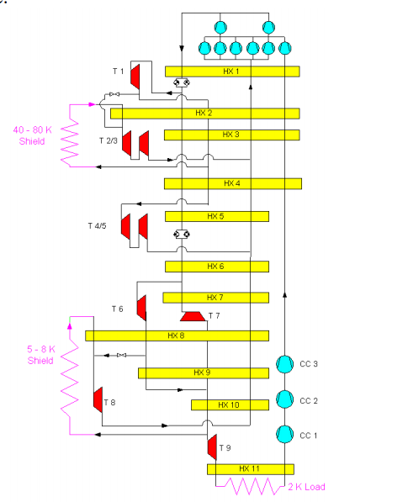
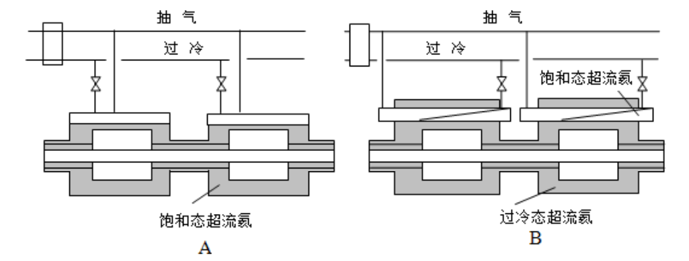
研究背景
超流氦低温系统
4.2K/4.5K氦低温系统+1.8K/2K超流氦子系统
压缩机组、换热器组、节流阀、
泵组、加热器、冷压缩机组等
运行过程
常温氦气经过4.2K低温系统后温度降低到4.2K，降低液氦池内的压力，
使压力低于50kPa，即可产生饱和态超流氦，1.8K/16mbar，2K/31mbar。
氦气在换热器中被返回负压氦气进一步冷却，通过J-T阀膨胀降压到31mbar
变成2K的超流氦注入到低温恒温腔中。返流的负压冷氦气被加压加热到常温，
泵送回4.2K氦制冷系统的常温压缩机回路。
超流氦冷却
正常态氦（HeI） LEP、KEKB、HERA
超流氦（HeII） LHC、TESLA、SRF测试平台
超流氦具有低黏度、高比热、高热传导的特点。其良好的流动性容易渗透到磁体内部，迅速消除热扰动
能增加超导磁体的裕量，提高线圈临界电流密度，提升超导磁体抗热扰动能力和稳定性，磁体内部温度均匀
德国DESY的TESAL项目
（16台制冷机供温80K、40K、5K、4.4K、2.2K
冷量2K/48.4kW 4.4K/44.7kW 60K/230kW）
2K
1.8-1.9K

Slide 4
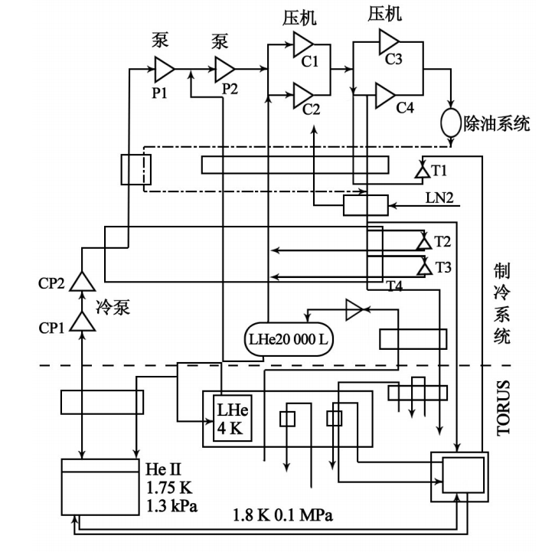
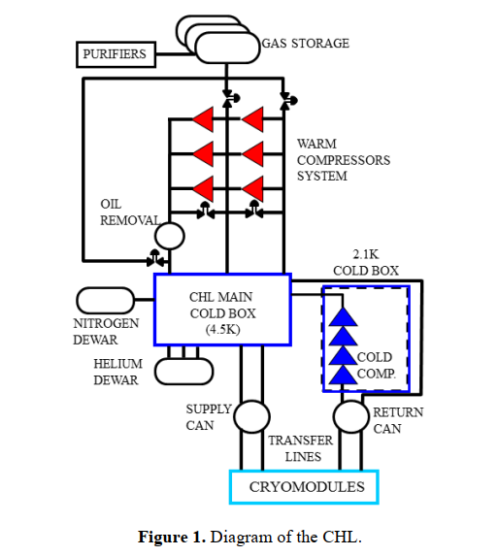
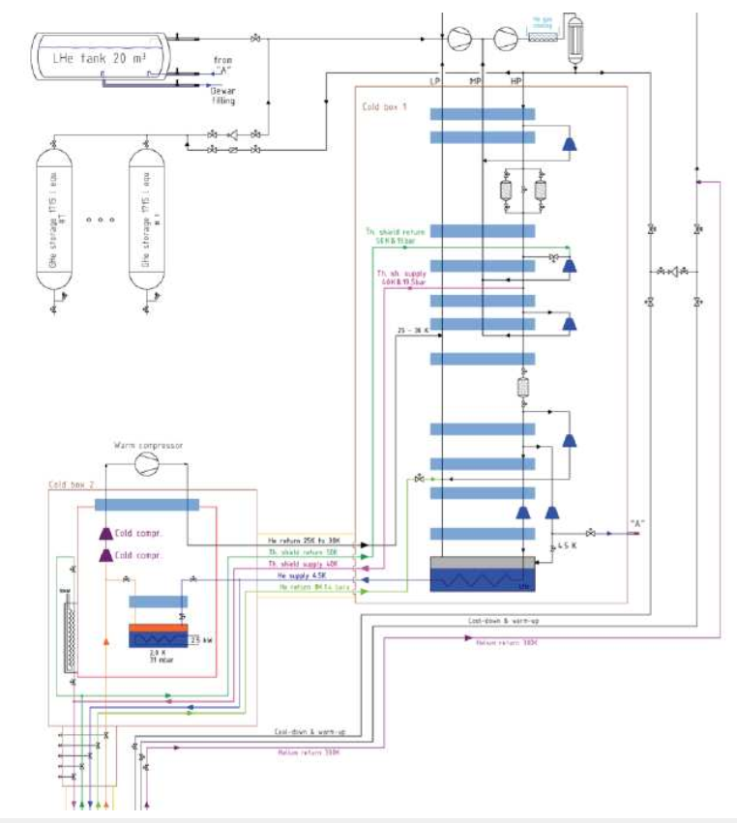
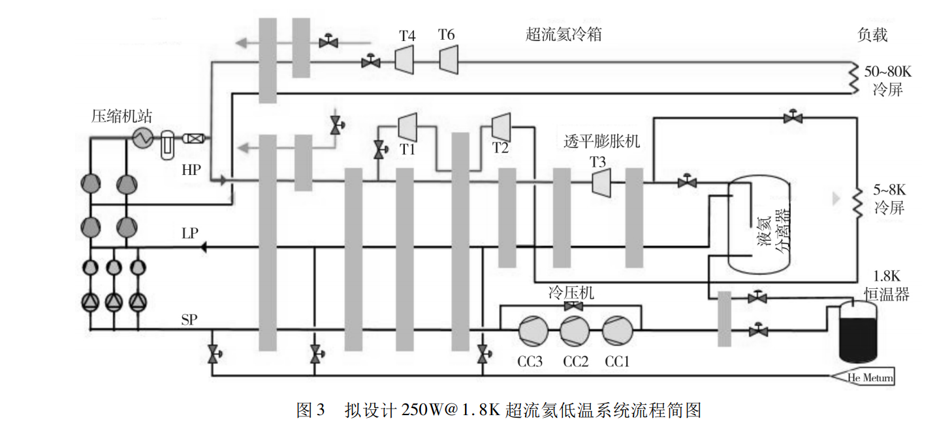
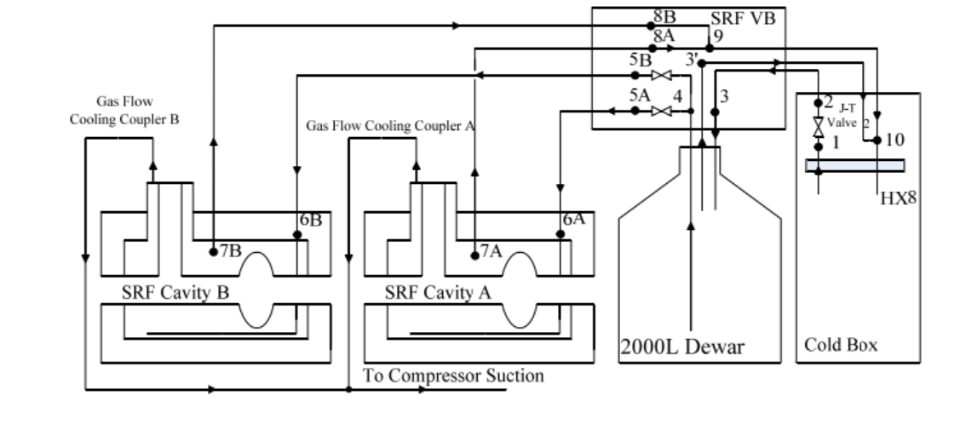
研究背景
国内外氦低温系统
法国Tore Supra托卡马克项目
80K/11~32kW 4.0K(80kPa)/970W
1.75K(1.3kPa)/320W 80L/h液氦
美国SNS项目
2.1K/2.4kW,4.5K/15g/s,35-55K/8.5kW
德国DESY的TESAL项目
16台制冷机，分别提供80K、40K、5K、4.4K、2.2K冷量
2K/48.4kW 4.4K/44.7kW 60K/230kW
欧洲ESS项目
4.5K/10kW
聚变堆主机关键系统综合设施研究项目
拟1.8k/250W 2K/500W
BEPCII低温系统
4.5K/1kW

Slide 5
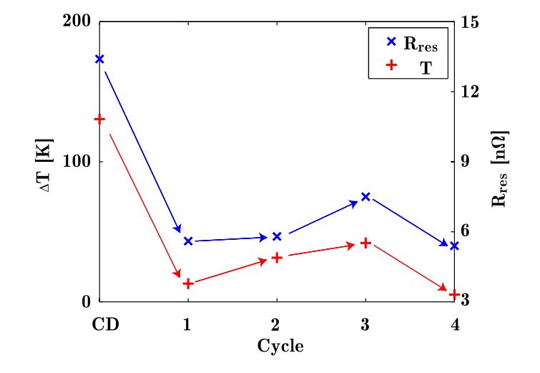
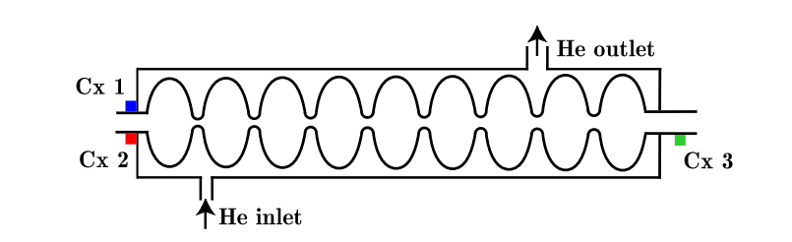
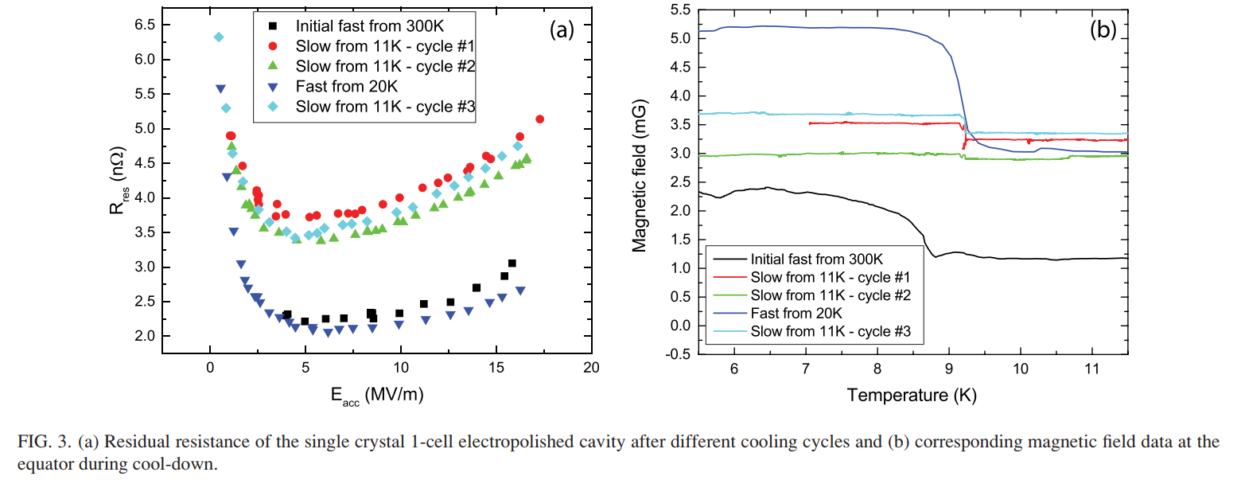
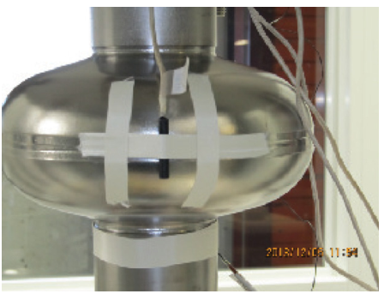
研究背景
超导材料的温度需求 NbTi(9.6K)/Nb₃Sn(18K)
高频超导谐振腔的温度需求 超流氦温区保证工作性能
超导腔快速降温需求-冷却速率对超导腔（SRF）的品质因子的影响
德国赫姆霍兹中心的研究首先发现，冷却过程中到达超导材料相变温度时的冷却速率对铌腔的性能会产生影响。SRF腔内的损耗是由表面电阻Rs决定的。
$$R_{s}=R_{BCS}+R_{res}$$
降低腔体温度可以减少表面残余电阻
对一个9-cell超导腔进行了实验研究，实验数据表明当超导材料进入相变温度时，沿腔体的温差越大腔体表面残余电阻越大。
腔体空间内温度均匀性
美国费米实验室对超导腔进行不同冷却速率后的表面参与电阻、磁场和腔体在加速梯度变化时的表面参与电阻进行测试，研究发现，缓慢降温会导致比较完全的磁通捕获和更高的残余电阻；而快速冷却会实现更有效的磁通排除和更低的残余电阻。
腔体空间内温度均匀性

Slide 6
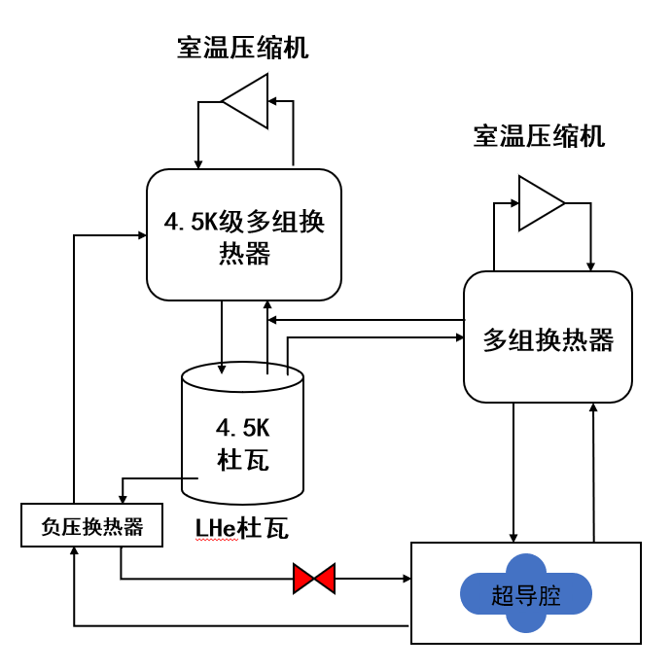
研究目标概述
氦低温预冷循环系统设计
利用液氦作为冷量来源，以压缩机为动力驱动，
建立单独的预冷循环。将预先存储液氦冷源的
冷量以可控流速、可控温度提供给末端设备，
达到增大瞬时冷量供应，满足末端设备的降温
速率的目标
提升低温系统降温过程的瞬时冷量
假设当制冷机的制冷量不足以满足快速降温的需求时，需要考虑其他方式来增加末端工质的瞬时制冷量。
合理利用液氦冷量，控制降温速率
通过控制系统末端的工质流量、流体温度来控制降温速率；
预冷系统可通过增加压缩机压比提升循环动力，实现末端设备的远距离冷量输送。

Slide 7
主要研究工作
建立合理超流氦低温系统热力循环流程
设计一套简单预冷循环流程，通过设定的运行参数，确认流程中所需的主要设备；
根据腔体降温需要的冷量，建立液氦消耗量的算法；
搭建低温预冷系统流程的计算模型
根据预定的目标工况，对整个预冷系统的流程设计进行校核，可初步确认设备的设计选型和几何参数；
对降温过程动态特性进行数值研究
根据其中某一工况，对带负载的预冷系统各组件运行过程中的流动换热规律进行数值模拟研究；
分析预冷系统对超流氦低温系统在某一工况下冷量、液氦消耗等方面的影响；
形成一套完整的预冷降温流程设计方案
确定设计方案的适用范围（末端冷质量、流量设计等）。

Slide 8
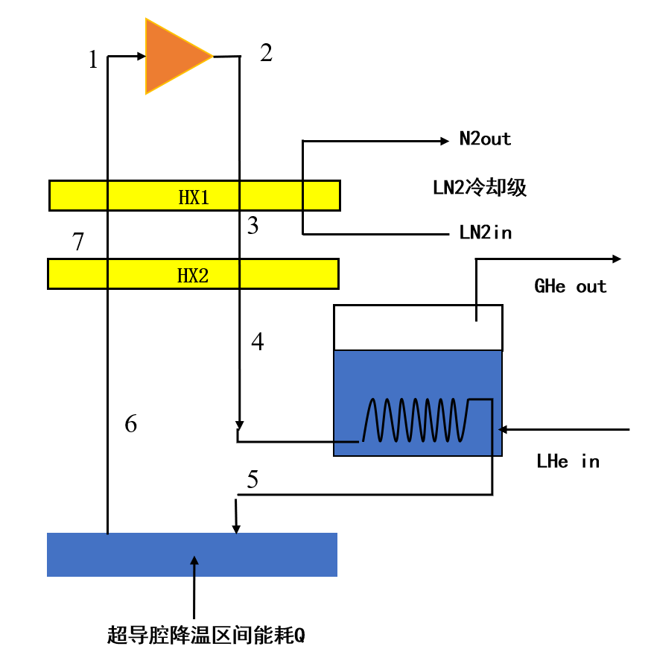
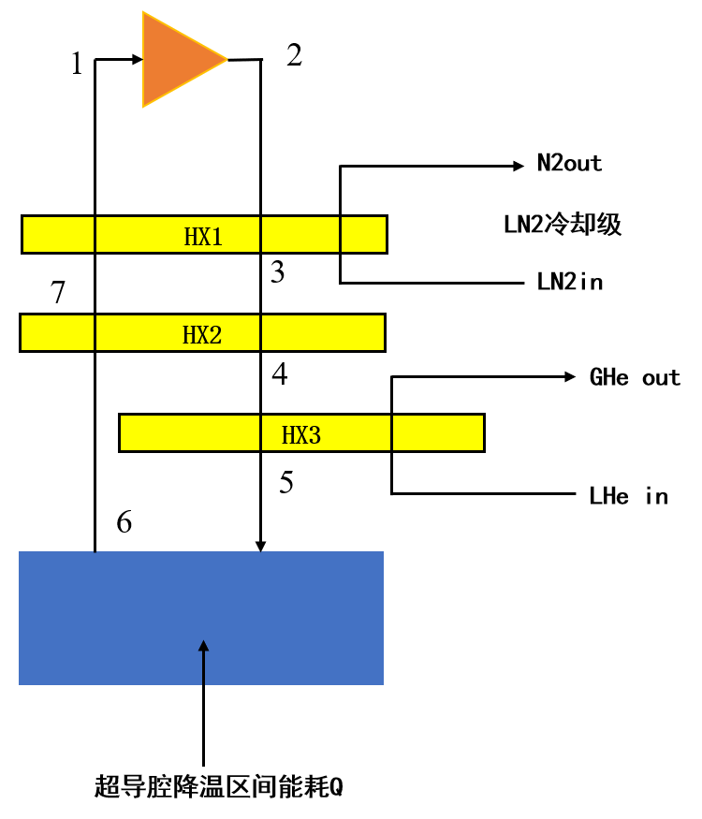
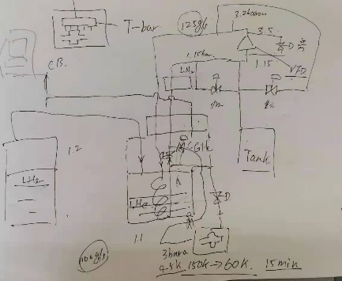
主要研究工作
构建预冷循环模型基础
改进
想法雏形
想法雏形（部分部件）
消耗4.5K液氦量(15min为例）
待解决部分
降温区间 | 4.5K液氦体积
80K->4.5K | 16940L
40K->4.5K | 8526L
20K->4.5K | 4269L
10K->4.5K | 2029L
6 K->4.5K | 1216L
从150K开始降温后15mins的消耗量，但并不包括预冷系统从常温降低到150K时的液氦消耗，此处的消耗量应该和预冷系统的整个热容有关
预冷换热器
氦气300K->80K
中间级换热器
末级换热器
4.5K/1.3bara LHe
腔体参数
材质、热容
LN2预冷
80K进口
Lhe池浸没或换热器
待降温区间
氦气80->300K 冷量利用率与预冷LN2量有关
降温段耗时
出口未知
进出口温度未知
仅利用4.5K/1.3baraLHe潜热的消耗量非常大，后考虑将此部分改为换热器
假定腔体质量、热容
降温区间（150->60K）
降温速率0.1 K/s
T1待求解
T2=300K
T3=80 K
T4待求解
T5待设定
T6待求解K

Slide 9
主要研究工作
末端液氦消耗量算法设计
低温氦工质注入超导腔内，带走腔体的热量，腔体内部视为管内强迫对流过程
末端墙体从T0降温到T1总能量
4.5K 3.0 bara He
腔体温度T0->T1
1.3bara He
已知
设定值

Slide 10
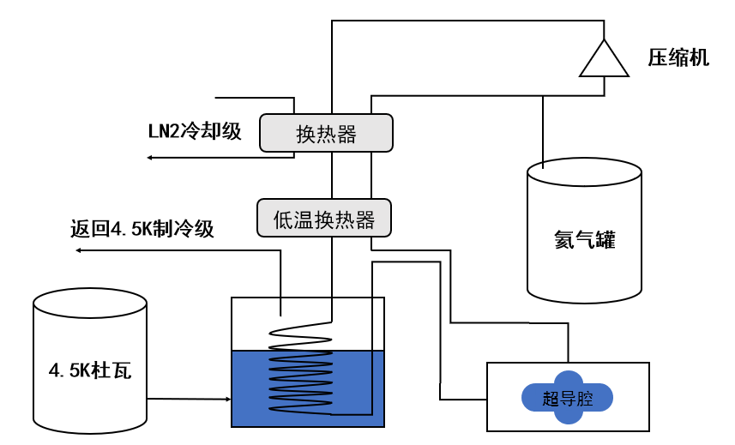
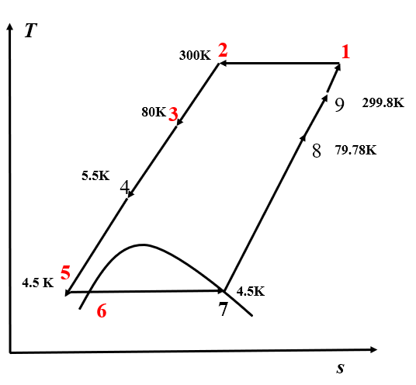
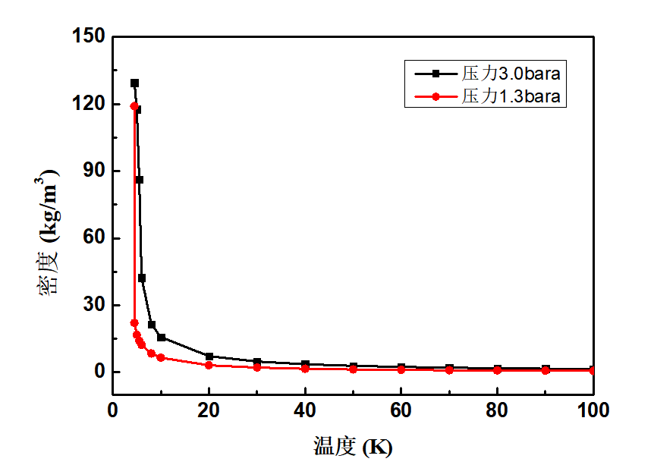
主要研究工作
建立超流氦低温系统热力循环流程
设定为由4.5K液氦杜瓦供应冷量，使末端产生3.0bara/4.5K的过冷氦直接进入冷腔中，对超导腔进行快速降温冷却
可能存在问题：预冷系统末端冷量不足，可能无法提供稳定的3.0bara/4.5K 过冷氦

Slide 11
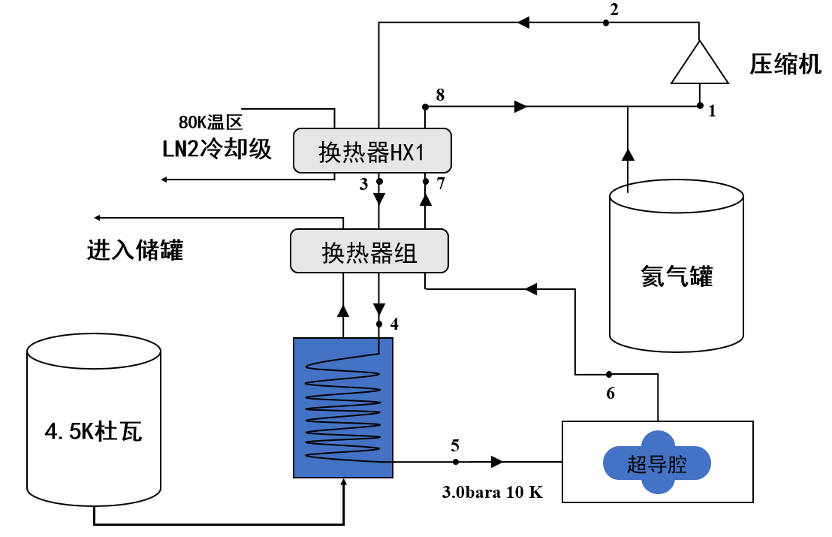
主要研究工作
建立超流氦低温系统热力循环流程
修订设定为由4.5K液氦杜瓦供应冷量，使末端产生3.0bara、>4.5K的氦气直接进入冷腔中，可通过控制螺旋盘管换热器中冷测液氦的流量控制进入腔体内的氦气温度。
改进：末级螺旋盘管由浸没在4.5K氦池中改为螺旋盘管换热器，管内为3.0bara氦气，管外侧为4.5K液氦进口，气氦出口，然后预冷上一级换热器中的氦气，将4.5K液氦做成可循环系统，可调节流量。
可能存在的问题：根据实际情况需要设计多组换热器串联，需要根据腔体换热确定。

Slide 12
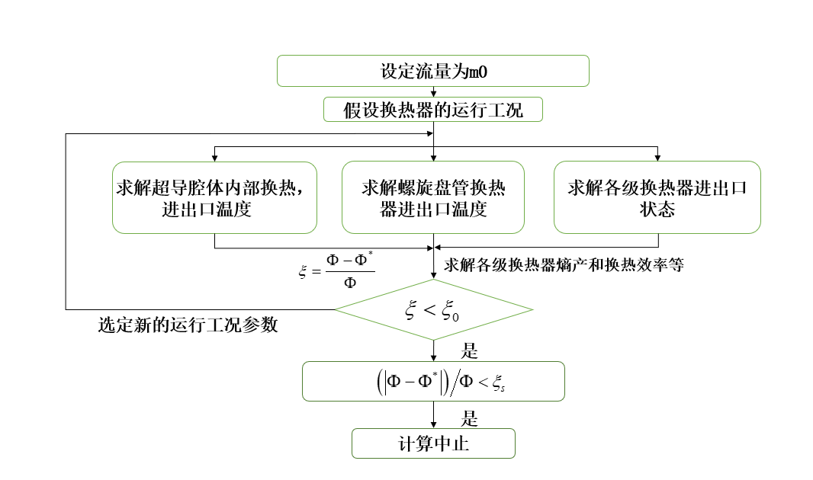
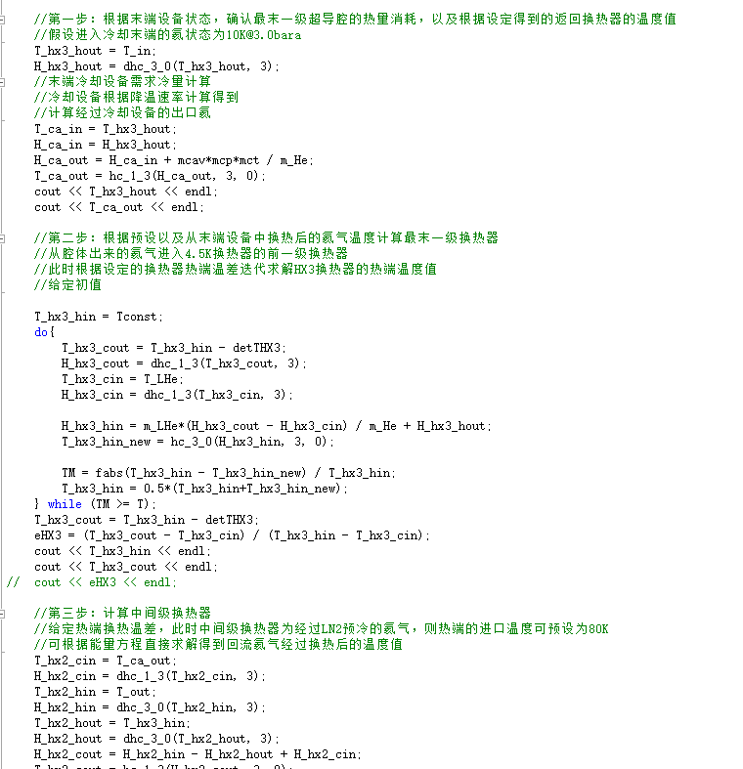
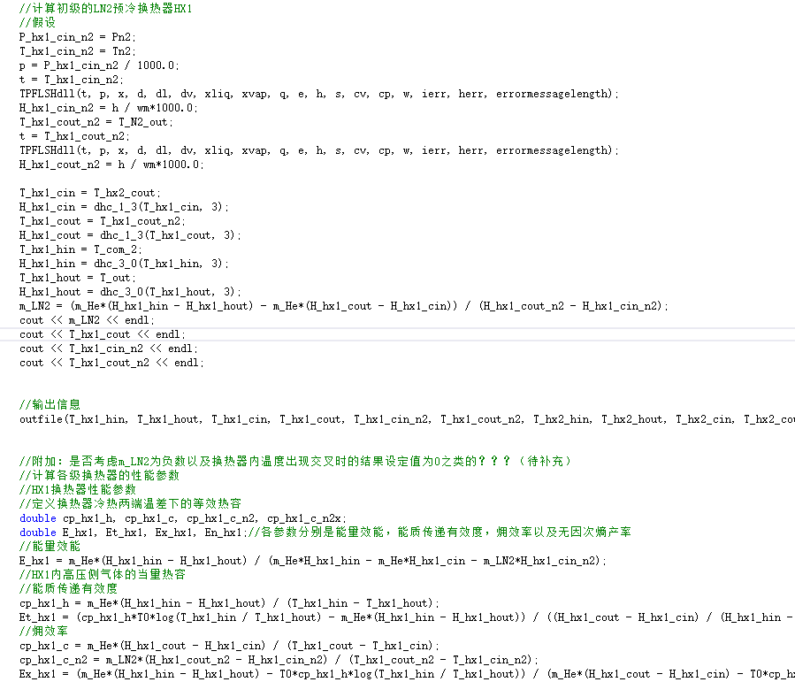
主要研究工作
建立系统设计计算模型
假设条件
（1）超导腔的材质Cp、质量M、降温速率△T；
（2）预冷系统内的低温工质流量m1；
（3）预冷系统内4.5K级换热器的进口；
（4）预冷系统末端换热器4.5K级的杜瓦供给流量m2；
超导腔入口气流温度
（1）（2））
超导腔出口气流温度
（3）（4））
回流气流温度

Slide 13
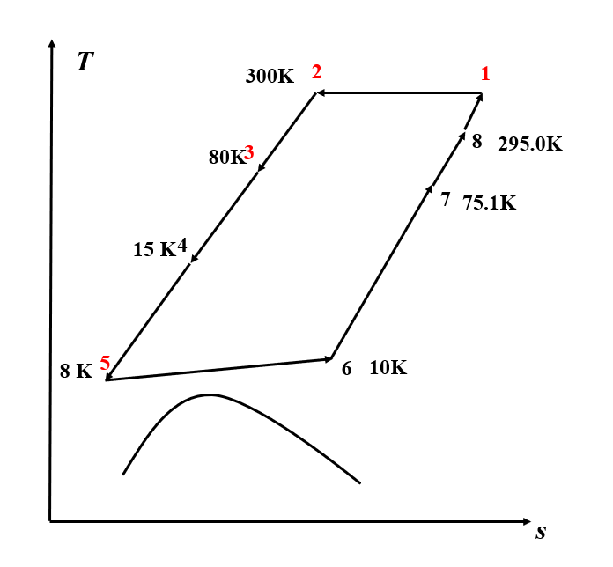
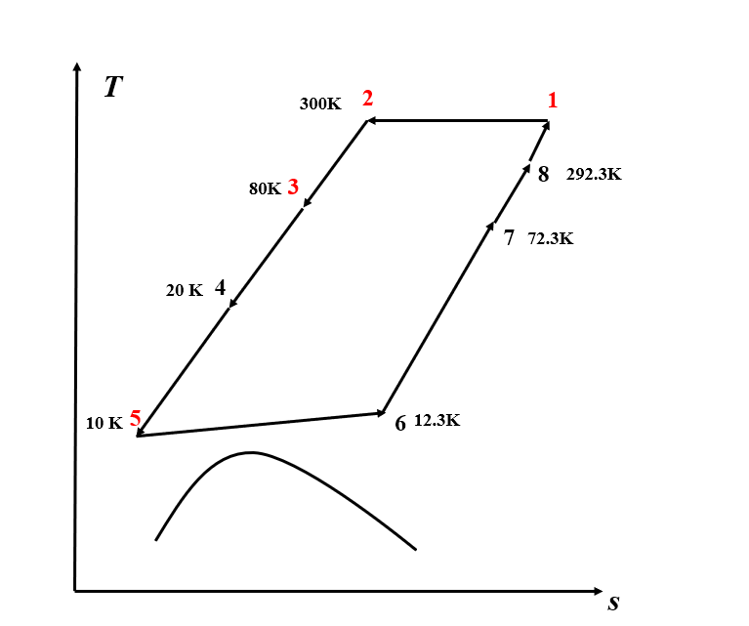
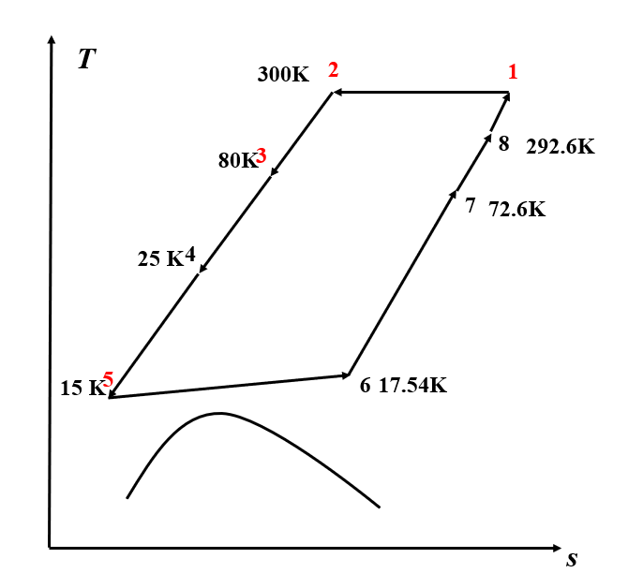
主要研究工作
建立系统设计计算模型
△ s=423W/K η=60.7%
△s=575W/K η=42.3%
△ s=632W/K η=50.8%
工况选定依据—换热器无因次熵产率和换热效率等
$$η_{s}=\frac{m_{h}{⋅Cp}_{h}⋅ln\left(\frac{T_{h,2}}{T_{h,1}}\right)+m_{c}{⋅Cp}_{c}⋅ln\left(\frac{T_{c,2}}{T_{c,1}}\right)}{Q·（\frac{1}{T_{c,1}}−\frac{1}{T_{h,1}}）}$$
$$η=\frac{T_{c,2}{−T}_{c,1}}{T_{h,1}−T_{c,1}}$$
可根据换热器换热性能判定条件
得到换热器最优工况

Slide 14
主要研究工作
部分流动参数计算结果
T1=280 K
T2=300 K
T_{N2}=280 K
LHe流量g/s | HX3热端温差K | 腔体进口温度T5 K | T4 | T6 | T7 | LHe进口 | Lhe出口 | HX3效能 | HX2效能
60 | 1 | 10 | 22.61 | 12.21 | 69.61 | 4.4 | 21.61 | 0.945 | 0.847
60 | 2 | 10 | 21.16 | 12.21 | 71.09 | 4.4 | 19.16 | 0.881 | 0.869
60 | 3 | 10 | 19.78 | 12.21 | 72.52 | 4.4 | 16.78 | 0.805 | 0.890
50 | 1 | 10 | 18.41 | 12.21 | 73.93 | 4.4 | 17.41 | 0.929 | 0.910
50 | 2 | 10 | 17.44 | 12.21 | 74.94 | 4.4 | 15.44 | 0.847 | 0.925
50 | 3 | 10 | 16.47 | 12.21 | 75.95 | 4.4 | 14.47 | 0.834 | 0.940
40 | 1 | 10 | 15.57 | 12.21 | 76.91 | 4.4 | 14.57 | 0.910 | 0.954
40 | 2 | 10 | 14.93 | 12.21 | 77.58 | 4.4 | 12.93 | 0.811 | 0.964
40 | 3 | 10 | 14.28 | 12.21 | 78.26 | 4.4 | 12.28 | 0.798 | 0.974
60 | 1 | 12 | 28.02 | 14.38 | 66.22 | 4.4 | 14.38 | 0.958 | 0.792
60 | 2 | 12 | 26.55 | 14.38 | 67.83 | 4.4 | 14.38 | 0.910 | 0.815
60 | 3 | 12 | 25.08 | 14.38 | 69.32 | 4.4 | 14.38 | 0.855 | 0.837
50 | 1 | 12 | 22.64 | 14.38 | 71.82 | 4.4 | 14.38 | 0.945 | 0.875
50 | 2 | 12 | 21.66 | 14.38 | 72.82 | 4.4 | 14.38 | 0.884 | 0.891
50 | 3 | 12 | 20.68 | 14.38 | 73.82 | 4.4 | 14.38 | 0.939 | 0.906
40 | 1 | 12 | 19.10 | 14.38 | 75.46 | 4.4 | 14.38 | 0.932 | 0.931
40 | 2 | 12 | 18.45 | 14.38 | 76.13 | 4.4 | 14.38 | 0.858 | 0.941
40 | 3 | 12 | 17.80 | 14.38 | 76.81 | 4.4 | 14.38 | 0.776 | 0.951
T3=80 K
T2=300 K
温
度
T1
T3=80 K
T4
T5
T6
T7
HX3
HX2
HX1
状态点

Slide 15
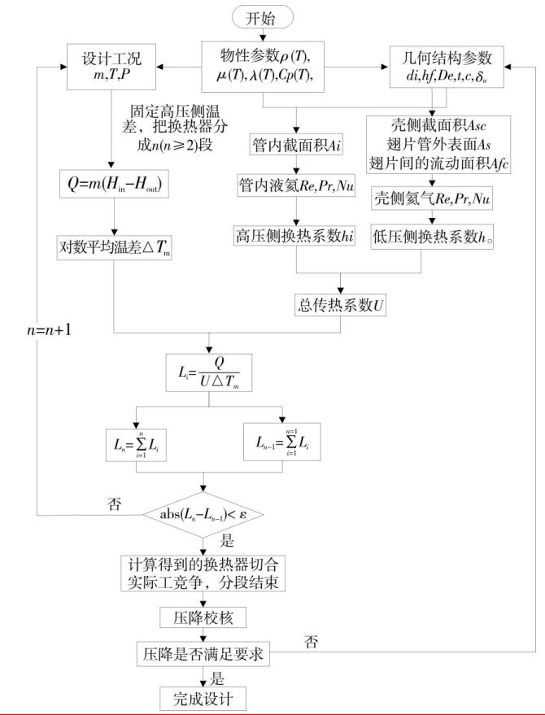
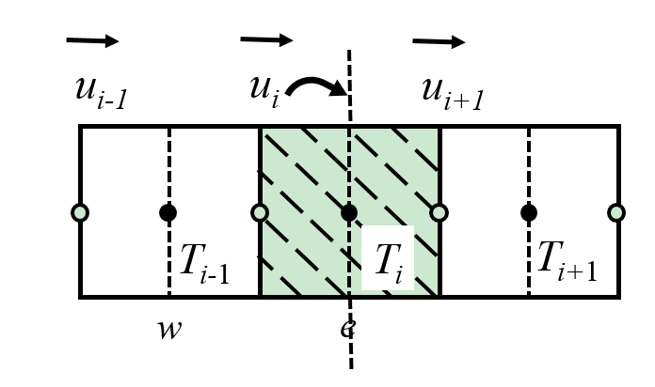
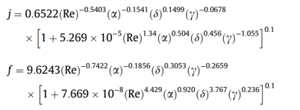
主要研究工作
换热器选型设计
设计步骤
（1）选定翅片型式，确定翅片几何参数；
（2）确定流路型式（逆流、并流、交叉流等）；
（3）求对数平均温差，比热变化大时，求积分平均温差；
（4）确定通道数；
（5）确定通道排列；
（6）进行传热计算，确定换热器的有效长度
在临近相变温度区域，氦的物性变化非常大，此处采用分段式换热器设计方案
换热器设计及校核

Slide 16
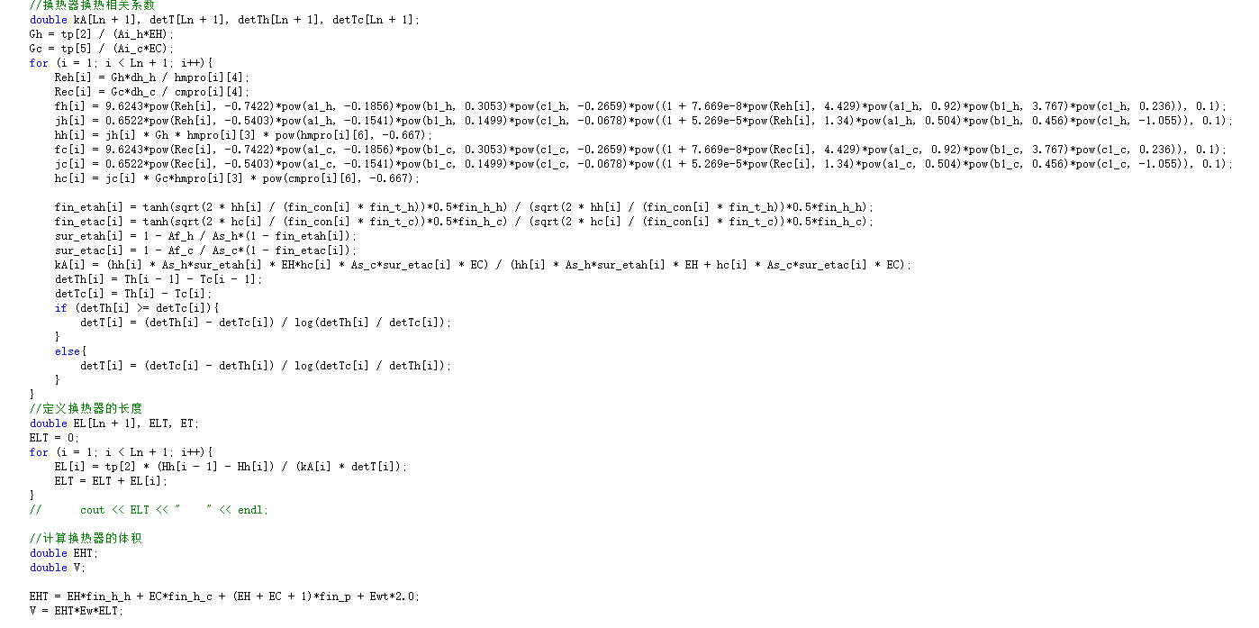
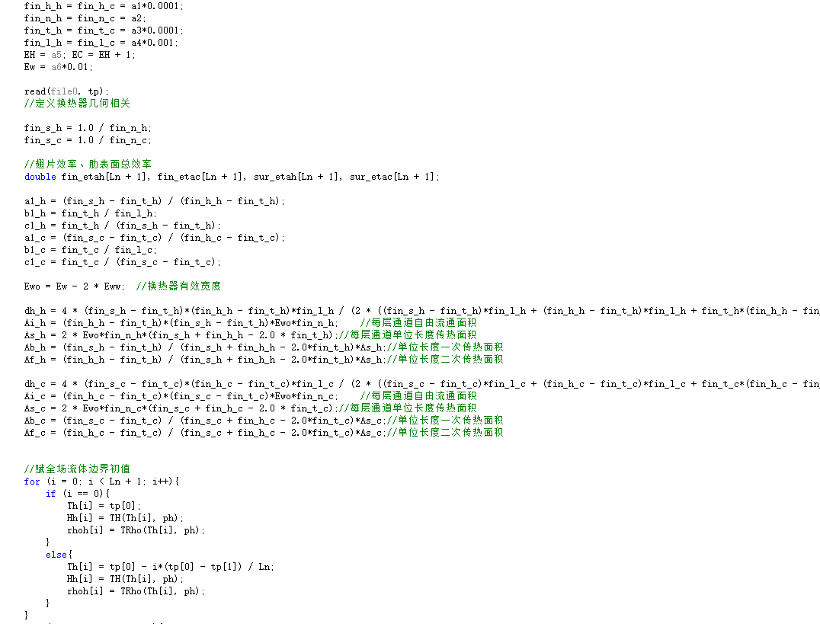
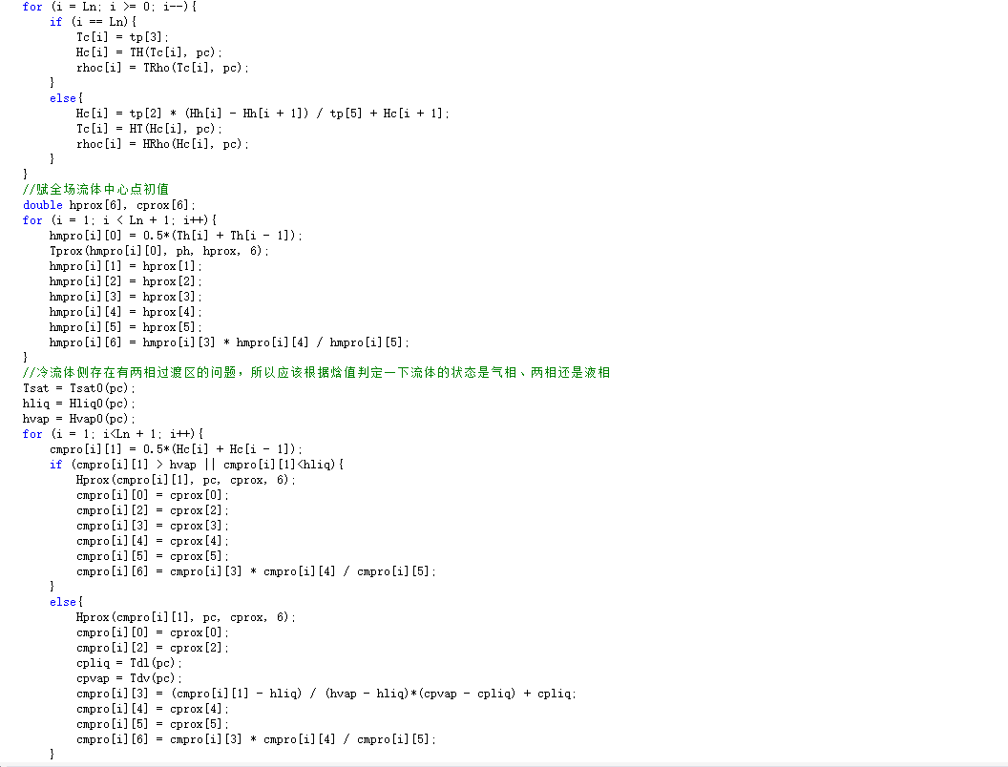
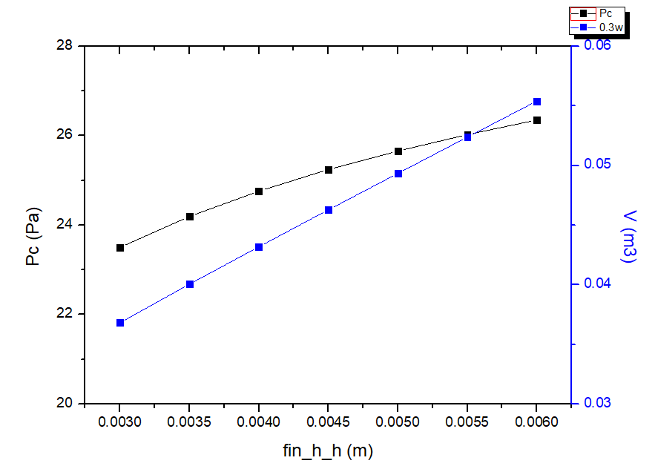
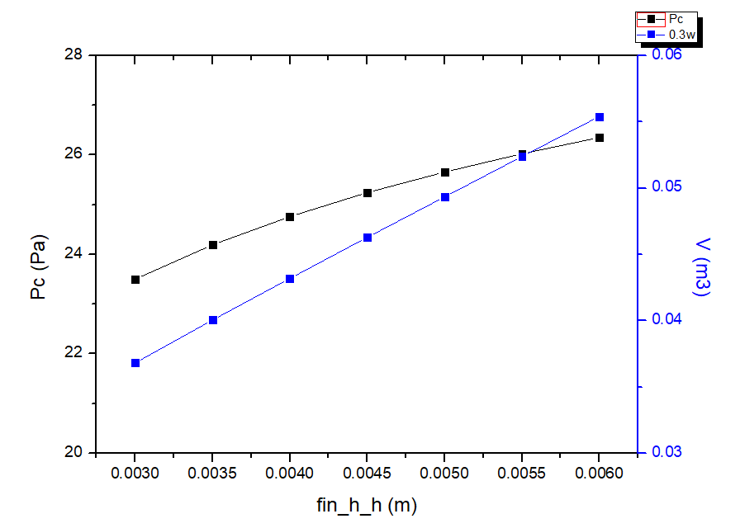
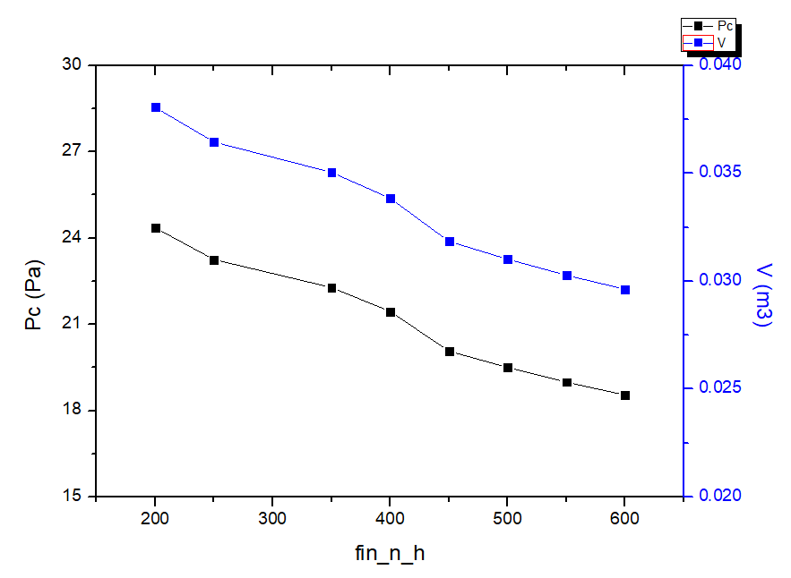
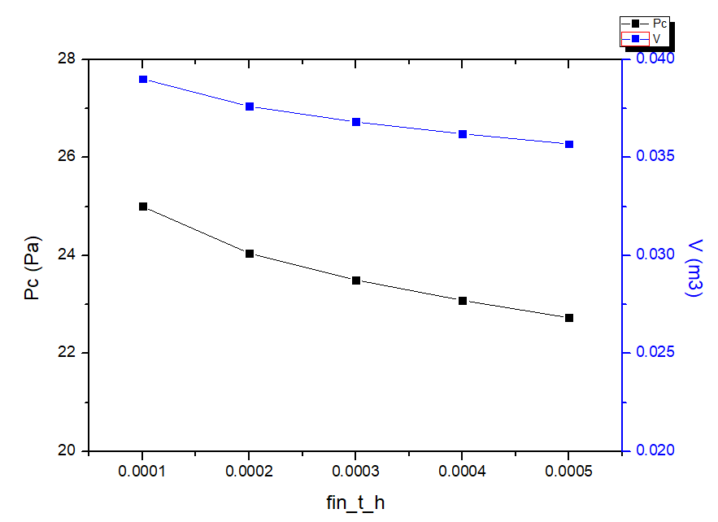
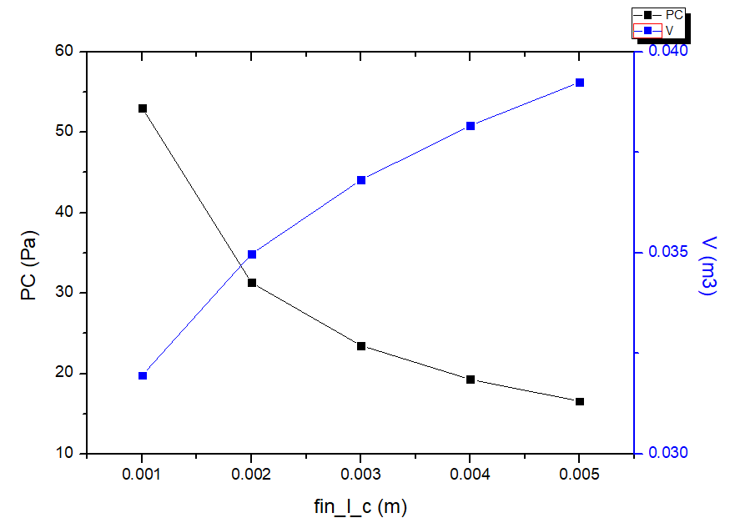
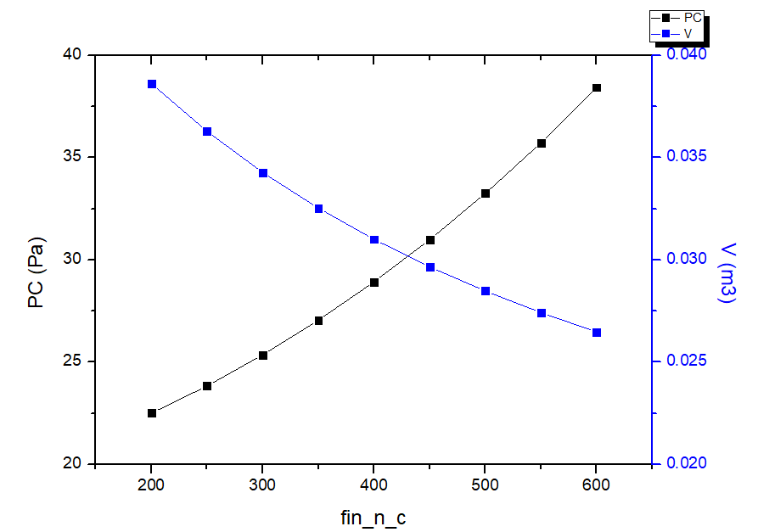
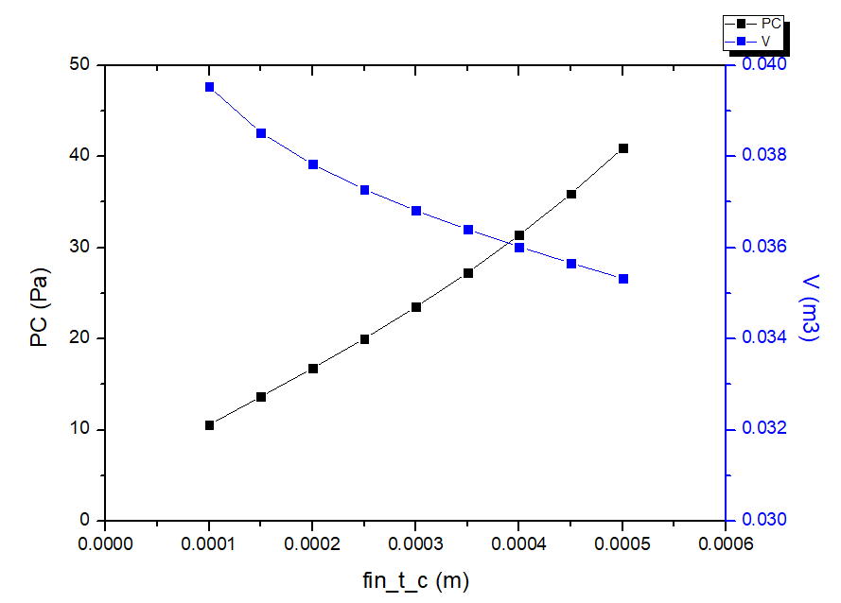
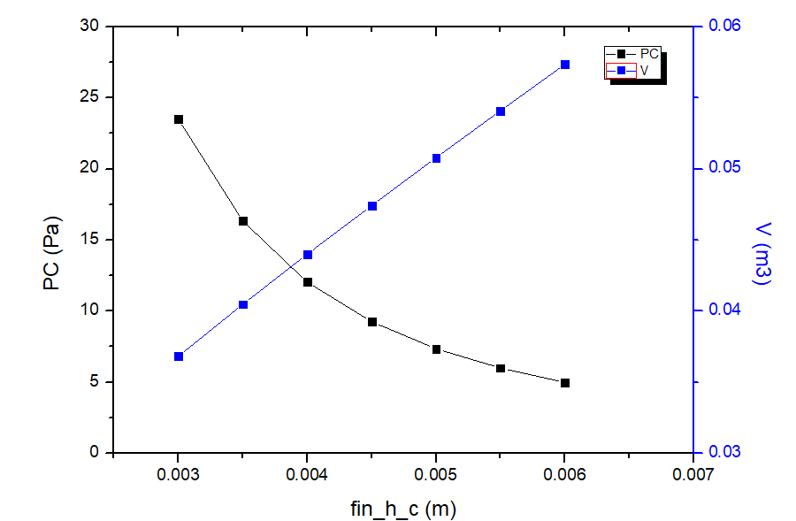
对设计程序进行相关验证
主要研究工作
换热器设计及校核
（1）单因素条件分析；
（2）选定翅片型式，确定翅片几何参数；
（3）以体积最小（成本最低）或压降最小
选择出最优结构；
（4）设定惩罚函数，将不符合限定条件的
计算结果剔除

Slide 17
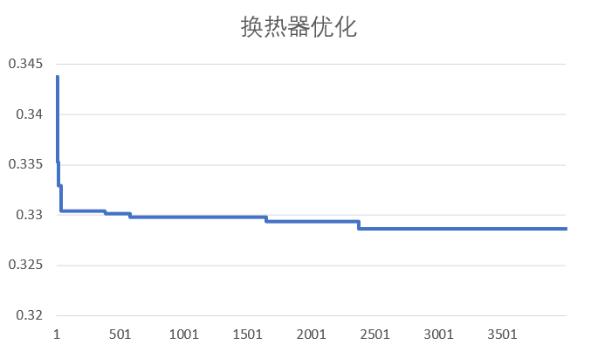
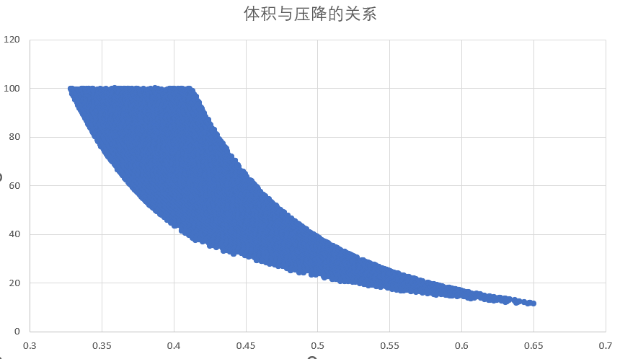
主要研究工作
换热器优化部分结果
工况 | 换热器 | 翅片高度 | 层数 | 宽度 | 厚度 | 长度 | 体积 | 总体积
6-60-1 | hx2 | 0.003 | 68 | 0.56 | 0.555 | 1.05737 | 0.32863 | 0.344743
 | hx3 | 0.003 | 33 | 0.1 | 0.275 | 0.585916 | 0.016113
6-60-2 | hx2 | 0.003 | 79 | 0.79 | 0.643 | 1.91282 | 0.971656 | 0.979792
 | hx3 | 0.003 | 17 | 0.12 | 0.147 | 0.461201 | 0.008136
8-60-1 | hx2 | 0.003 | 49 | 0.45 | 0.403 | 0.462477 | 0.08387 | 0.107606
 | hx3 | 0.003 | 35 | 0.15 | 0.291 | 0.543773 | 0.023736
8-60-2 | hx2 | 0.003 | 63 | 0.4 | 0.515 | 0.559485 | 0.115254 | 0.129488
 | hx3 | 0.003 | 38 | 0.1 | 0.315 | 0.451881 | 0.014234
10-60-1 | hx2 | 0.004 | 36 | 0.36 | 0.372 | 0.374019 | 0.050089 | 0.076797
 | hx3 | 0.003 | 30 | 0.21 | 0.251 | 0.506701 | 0.026708
10-60-2 | hx2 | 0.0035 | 42 | 0.39 | 0.3895 | 0.393533 | 0.05978 | 0.077072
 | hx3 | 0.003 | 35 | 0.14 | 0.291 | 0.424456 | 0.017292
12-60-1 | hx2 | 0.0057 | 23 | 0.34 | 0.3219 | 0.343062 | 0.037547 | 0.066925
 | hx3 | 0.003 | 35 | 0.21 | 0.291 | 0.480748 | 0.029379
12-60-2 | hx2 | 0.005 | 28 | 0.34 | 0.349 | 0.351351 | 0.041691 | 0.061429
 | hx3 | 0.003 | 39 | 0.15 | 0.323 | 0.407379 | 0.019738
动态降温过程
根据上述换热器参数，建立动态降温模型，计算相关降温时间，计算思路与前文类似，结果进一步整理中

Slide 18
拓展研究
将目前比较分段的程序总成为一套完整设计程序：
其算法流程为：
输入关键节点参数→全流程温度分布→基于最小体积或压降等的换热器结构参数→
全流程降温过程分析→降温时间或制冷剂总消耗等
对全流程进行多目标优化考虑，考虑满足多项可能相悖的限定条件下的设计参数
相关设计思路可以用于低温系统氦制冷机降温过程分析，得到的分析结果可以为散裂后续的低温系统选型设计等提供参考

Slide 19
请各位评审老师批评指正！

